Slide 1

Geodeziýa barada düşünje
Geodeziýa dersi
mugallym- Aşyrow Deňizguly

Slide 2
Geodeziýa barada düşünje
Umumy okuwyň meýilnamasy
1.1. Geodeziýa dersi we onuň garavan meseleleri;
1.2. Geodeziýanyň beýleki ylymlar bilen arabaglanşygy
1.2. Geodeziýanyň gysgaça ösüş taryhy
1.3. Ýeriň formasy we ölçegleri barada düşünje

Slide 3
Geodeziýa – bu iki sany grek sözünden ge (geo) ýer we daizo (daýdzo) bölýärin emele gelip, ýeri bölmekligi aňladýan sözdür. Geodeziýanyň şeýle sözme-söz kesgitlemesi, diňe onuň Ýer hakyndaky iň gadymy sözleriň biridiginden habar berýär. Ekerançylygyň başlanmagy bilen bu ylym ýüze çykdy. Taryhy taýdan ösmegi bilen her bir ylymyň mazmuny üznüksiz üýtgeýär, şonuň üçinem, ylmyň ady we onuň mazmunynyň arasynda üzňeligiň bolmagy gutulgysyzdyr. Şeýlelik-de, mysal üçin, geometriýa sözme-söz ýerölçemeklik hökmünde kesgitlenýär. Emma biziň döwrümizde Ýerde ölçemeleri geçirmeklik geometriýanyň meselesi bolmaýar. Bu mesele bilen,
Planeta hökmünde tutuşlygyna Ýeriň figurasyny we ölçeglerini (razmerlerini) kesgitlemeklik üçin;
ýer gabygynyň hereketlerini derňeýän;

Slide 4

ýeriň üstüni we onuň aýry-aýry böleklerini planlar, kartlar we profiller (dikligine kesimleri) görnüşinde şekillendirmeklik;
ýeriň üstündäki we ýere golaý giňişlikdäki emeli desgalary gurmak we ulanmak boýunça dürli görnüşli ylmy we tejribelik meselelerini çözmeklik;
ýokarda sanalan meseleleri ýerine ýetirmek üçin esas hökmünde geodeziki daýanç torlaryny döretmek üçin ýeriň üstündäki we ýere golaý giňişlikdäki ölçemeler baradaky, şeýle hem, hasaplamalar we çyzgy gurluşlary baradaky ylym bolan geodeziýa meşgullanýar.
Şeýlelik-de, Ýeriň fiziki üstüni onda bolup geçýän üýtgeşmeleri geometriki öwrenmeklik geodeziýanyň dersi bolup durýar.
Ýeriň üsti görnüşleriniň köpdürliligi bilen häsiýetlendirilýär (1-nji surat). Onda ähli mümkin bolan tebigy we emeli döreýişli obýektler ýerleşýärler, olary geometriki modelirlemeklik bolsa adamzat üçin örän wajyp ähmiýetlidirler.

Slide 5
Häzirki wagtda geodeziýa köp taraply ugur bolup, çylşyrymly ylmy we amaly meseleleri çözýär
Geodeziýa Ýer şarynyň formasyny, ölçeglerini (razmer) anyklamak, ýer üstüni planlarda we kartalarda suratlandyrmak maksady bilen ölçeg işlerini geçirmek baradaky ylymdyr.

Slide 6
Inženerçilik desgalaryny taslamaklyk, gurmaklyk we ulanmaklyk, ilatly nokatlary meýilnamalaşdyrmaklyk, gök baglyga öwürmeklik we abadanlaşdyrmaklyk, gazylyp alynýan peýdaly baýlyklary öwrenmeklik we özleşdirmeklik, oba hojalyk we tokaý hojalygy önümçiligi, döwletleriň goranmak ukyplaryny üpjün etmeklik ýaly adamyň ýaşaýyş-durmuşynda zerur bolan geometriki häsiýetli beýleki, Ýeriň üsti bilen baglanşykly köpdürli meseleleri çözmeklik gerek bolýar. Olary çözmeklik dürli ululyklary ölçemek usullaryna esaslanýar. Bu usul geodeziýanyň aýrylmaz bölegi bolup durýar.

Slide 7
Beýleki asman jisimlerine täsir edýän, asman jisimleriniň biri hökmünde Ýeri öwrenýän, astronomiýa, geodeziýany zerur bolan başlangyç maglumatlar bilen üpjün edýär.
Ýeriň üstünde ölçemeleri ýerine ýetirmek üçin, ýasalanda fizikanyň, himiýanyň, mehanikanyň, optikanyň, elektronikanyň we beýleki ylymlaryň ylmy gazananlaryny ulanylýan, dürli abzallary we gurallary peýdalanýarlar.
Dürli ululyklar ölçenende tejribelikde olaryň hakyky bahalaryny adatça alyp bolmaýar. Şol sebäpli hem, olaryň ýakynlaşan (ähtimallyk) bahalaryny, ýagny hakykata has golaý bolan bahalaryny kesgitlemeklige zerurlyk döreýär. Şu maksat bilen geodeziýada ölçemeleriň netijelerini matematiki işläp düzmeklik ulanylýar, olarda bolsa ýokary matematikanyň, hasaplama tehnikasyynyň, matematiki statikanyň, ähtimallyk nazaryýetiniň, ýalňyşlyklar nazaryýetiniň, maglumatlar nazaryýetiniň gazananlaryndan peýdalanýarlar.

Slide 8
Geodeziýada ölçemeleriň we hasaplamalaryň netijelerini işläp taýýarlamak üçin maglumatlary çyzgy görnüşinde (grafiki) göz öňüne getirmeklik usuly ulanylýar. Ony peýdalanmak üçin topografiki çyzuwyň emellerini bilmeklik zerur bolýar. Bu usulyň kömegi bilen, geodeziki işleriň önümçiliginiň önümi bolan we uly takyklykly hem-de ýokary ýerine ýetiriş hilli çylşyrymly nyşan hili bilen häsiýetlenýän, çyzgylar düzülýär.
Şeýle hem, geodeziýa geografiýa, geologiýa we geomorfologiýa bilen jebis baglanşykda bolýar.
Geografiýa adamzat jemgyýetini gurşap alýan tebigy şertleri, önümçiligiň ýerleşişini we onuň ösüş şertlerini öwrenýär. Geografiýany bilimi, relýefi, ýeriň üstüniň tebigy örtügini (ösümlikleri, topragy, deňizleri, kölleri,derýalary we ş.m.) we adam işleriniň netijelerini (ilatly nokatlary, ýollary, aragatnaşyk serişdelerini, kärhänäläry we ş.m.) özüne birleşdirýän, landşaftyň elementlerini dogry kesgitlemekligi üpjün edýär.

Slide 9
Geologiýa Ýeriň gurluşyny, mineral düzümini we ösüşini öwrenýär. Geomorfologiýa – ýer üstüniň relýefini we olaryň üýtgeýşiniň kanunalaýyklygyny öwrenýär.
Fotosuratlary geodeziýada ulanmaklyk fotografiýany bilmekligi talap edýär.
Häzirki wagtda sanly we elektron kartalaşdyrmaklygyň, geomaglumat we global nawigasiýa ulgamlarynyň, aerokosmiki serişdeler bilen Ýeri uzak aralykdan zondirlemegiň giňden peýdalanylmagy sebäpli geodeziýada informatikanyň, awtomatikanyň we elektronikanyň gazananlaryny ulanmaklyk uly mana eýe bolýar.
Geodeziýa ylmy özüniň ösüş döwründe birnäçe ylmy derslere bölündi: ýokary geodeziýa, topografiýa, inženerçilik geodeziýasyna, kartografiýa, fotogrammetriýa, radiogeodeziýa, kosmiki geodeziýa, geodeziki abzal öwreişe we başgalara.
Ýokary geodeziýa Ýeriň gabarasyny (formasyny), we ölçeglerini, onuň gabygynyň hereketini we şulary kesgitleýär:

Slide 10
Ýeriň görnüşini we ölçeglerini (planeta hökmünde);
Ýeriň daşky grawitasion meýdanyny ( ýer giňişliginde we üstünde agyrlyk güýjüniň bahasyny we ugruny);
Biri-birinden has uzaklaşan geodeziki punktlaryň özara ýerleşişini;
Ýer üstüniň egriligi üçin ýoýulmalary hasaba almak bilen tekizlikdäki punktlary proýeksiýada şekillendirmegiň takyklygyny.
Topografiýa şekillendirme işleriniň materiallary boýunça ýeriň üstüniň ülüşlerini şekillendirmegiň hem-de olaryň esasynda topografiki kartalary we planlary döretmegiň usullaryny öwrenýär.
Inženerçilik geodeziýasy dürli görnüşli desgalaryň taslamalary işlenilip düzülende, gurlanda we ulanylanda, şeýle hem tebigat ätiýaçlyklary özleşdirilende we goralanda geodeziki üpjünçiligiň usullaryny we ýollaryny öwrenýär.

Slide 11
Kosmiki geodeziýa asman jisimlerine (Aý, Gün, ÝEH) gözegçilikeri ýerine ýetirmek arkaly we kosmosdan Ýere gözegçilik etmek arkaly ýeriň üstünde ylmy we amaly meseleleri çözmegiň nazaryýetine we usullaryna seredýär. Kosmiki geodeziýa näzirki döwürde ulanylýan koordinatalar ulgamlarynyň we Ýeriň üstüniň monitoringi üçin peýdalanylýan, köpmaksatly uzak aralyklary zond bilen barlamaklygyň esasy bolup durýan global nawigasiýa ulgamlary özüne birleşdirýär.
Ýeriň üstüni we onda bolup geçýän hadysalary, dürli görnüşli sudur-nyşan modeller, şol sanda sanly we elektron kartalar görnüşinde şekillendirmegiň ýollary we usullary kartografiýanyň öwrenýän dersi bolup durýar.
Fotogrammetriýa kartalary we planlary döretmek, desgalary taslamak we gurmak, gurluşyklary we tokaý massiwlerini ölçemek we meýdanlaryny kesgitlemek we ş.m. ýaly dürli maksatlar üçin aerosurat- we kosmiki suratlar boýunça ölçemeleri geçirmegiň meselelrini çözýär.

Slide 12
Geodeziýanyň gysgaça ösüş taryhy
Türkmenistanyň çäginde alnyp barlan gazuw - agtaryş işleriniň netijesinde ýumrulan köpsanly galalaryň, köşkleriň we beýleki binalaryň üsti açyldy. Bu gurluşlaryň ölçegleri we olaryň bezelşi ata-babalarymyzyň senetçilik bilen birhatarda inženerçilik ukyplarynyň we başarnyklarynyň-da has ýokary bolanlygyny tassyklaýar.
Ata-babalarymyz Hindistan we Hytaý, Ýakyn Gündogar, Kawkaz we Gündogar Ýewropa ýurtlary bilen söwda aragatnaşyklaryny edipdirler. Deri, mal, ýüň, balyk ýaly harytlary özleri bilen alyp gidipdirler, ýöne çölüň içi bilen uzakdaky ýurtlara aşmaklary, ýyldyzlar boýunça ugry kesgitlemekleri, olaryň astronomiýa ylmyndan başlangyç bilimli adamlar bolanlygyndan habar berýär.
Merkezi Aziýanyň alymlary matematika, astronomiýa degişli işleri bilen birlikde, geografiýa, geodeziýa ylymlary bilen baglanyşykly dünýä ähmiýetli açyşlary edipdirler.

Slide 13
Ýeriň görnüşi (formasy) we ölçegleri barada düşünje
Geodeziýada ýeriň üstüniň görnüşini alamatlandyrmak üçin “Ýeriň şekili (figurasy)” adalgasyny peýdalanýarlar.
Ýeriň şekilini we ölçeglerini bilmeklik köp ugurlarda we aýratyn hem ýeriň üstündäki obýektleriň orunlaryny kesgitlemek we ony kartalar, planlar hem-de ýer üstüniň sanly modeli görnülerde şekillendirmeklik üçin zerurdyr.
Ýeriň fiziki üsti suwasty (70,8 %) we suwüsti (29,2 %) böleklerden düzülen. Suwasty bölek, orta-umman gerişler, suwasty wulkanlar, umman ternawlaryny, umman çukurlar, suwasty jülgeler, umman platosyny we abissal (ummanyň düýbünde emele gelen çökündüli) düzlükler toplumlaryny özüne birleşdirýär. Ýeriň üstüniň suwüsti bölegi hem görnüşleriniň köplügi bilen häsiýetlendirilýär. Wagtyň geçmegi bilen Ýeriň üsti tektoniki hadysalaryň we erroziýanyň täsir etmegi netijasinde hemişe üýtgeýär.
tutuşlygyna planetamyz huşuňda uzalan asuda ýagdaýyndaky ummanlaryň üsti bilen çäklenen diýip, Ýeriň şekili barada göz öňüne getirip bolar (2-nji surat).

Slide 14
2-nji surat. Ýeriň şekili (älemden (kosmosdan) alnan surat)
Ýeriň daşyny gurşap alan derejeli üstleri, köpdürli görnüşlerde göz öňüne getirmek bolar. Olaryň arasyndan, ummanlaryň asuda ýagdaýyndaky, ýagny, agyrlyk güýjüniň täsiri astynda, onda bar bolan suwuň ähli köplüginiň doly deňagramlylykdaky pursatyndaky ummanlaryň suwunyň ortaça derejesi bilen gabat geýänine Ýeriň esasy derejeli üsti diýilýär.
Islendik beýleki ylymda bolşy ýaly, geodeziýada esasy ýörelgeleriň biri bolup, umumydan hususa geçmeklik ýörelgesi durýar. Şondan ugur alyp, Ýeriň fiziki üstüni, şeýle hem, başga geodeziki meseleleri öwrenmek boýunça ylmy we inženerçilik meseleleri çözmeklik üçin, ilkibaşda Ýeriň üstüniň matematiki modelini anyklamak zerurdyr.
Ýeriň matematiki üsti hökmünde näme kabul edilýär? Ýeriň şekili bolup näme durýar? Onuň ölçegleri nähili?
Bu soraglara jogaplara indiki temelarda serderis.

Slide 15
Ýeriň matematiki üsti
Ýeriň fiziki üstündäki A material nokady görnüşindäki islendik jisime seredeliň (3-nji surat).
A nokada iki sany güýç täsir edýär: Ýeriň merkezine ugrugan F_{d}, we aýlanma okundan perpendikulýar boýunça ugrugan, perpendikulýar boýunça aýlanma okundan ugrugan, Ýer öz okunyň daşyndan aýlananda döreýän merkeze ymtylyş güýji F_{m.y.}. Bu güýçleriň deňtäsirlilerine agyrlyk güýji F_{A} diýilýär.
Ýeriň üstüniň islendik nokadynda, başgaça dik ýa-da asma çyzyk atlandyrylýan agyrlyk güýjiniň ugryny deňleýji derejäniň ýa-da asma ýükiň kömegi bilen ýeňil we ýönekeý kesgitlemeklik mümkin. Ol geodeziýada örän uly orny eýeleýär. Agyrlyk güýjiniň ugry boýunça giňişlikli koordinatalar ulgamynyň oklarynyň haýsam bolsa biri ugrukdyrylýar.

Slide 16
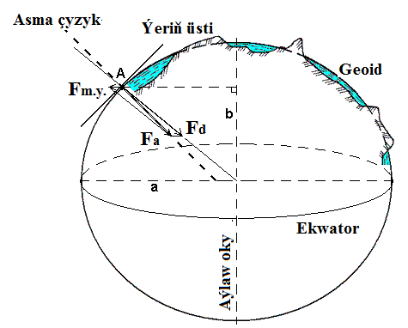
3-nji surat. Geoid-Ýeriň derejeli üsti
A nokada iki sany güýç täsir edýär: Ýeriň merkezine ugrugan F_{d}, we aýlanma okundan perpendikulýar boýunça ugrugan, perpendikulýar boýunça aýlanma okundan ugrugan, Ýer öz okunyň daşyndan aýlananda döreýän merkeze ymtylyş güýji F_{m.y.}. Bu güýçleriň deňtäsirlilerine agyrlyk güýji F_{A} diýilýär.
Ýeriň üstüniň islendik nokadynda, başgaça dik ýa-da asma çyzyk atlandyrylýan agyrlyk güýjiniň ugryny deňleýji derejäniň ýa-da asma ýükiň kömegi bilen ýeňil we ýönekeý kesgitlemeklik mümkin. Ol geodeziýada örän uly orny eýeleýär. Agyrlyk güýjiniň ugry boýunça giňişlikli koordinatalar ulgamynyň oklarynyň haýsam bolsa biri ugrukdyrylýar.

Slide 17
Eger-de A nokadyň üstünden, her bir öz nokadynda asma çyzyga agyrlyk güýjüniň ugruna) perpendikulýar bolan ýapyk üst gursak, onda berlen üsti, geodeziýanyň käbir hususy meselelerini çözmek üçin, matematiki üst hökmünde kabul etmek bolar. Şeýle üst dereje ýa-da kese üst adyny göterýär. Onuň kesgitsizlik elementini özünde saklamagy, ýagny islendik nokatdan öz dereje üstiňi geçirip bolmagy, we şeýle üstleriň sansyz köp bolmagy, onuň ýetmezçilikli tarapydyr.
Geodeziýanyň umumy meseleleri çözülende bu kesgitsizligi düzetmek üçin, matematiki üst atlandyrylýan üst, ýagny her bir özüniň nokadynda, agyrlyk güýjüniň täsiri astynda suwuň ähli massasynyň doly deňagramlylyk ýagdaýyndaky, deňizleriň we ummanlaryň ortaça derejesi bilen gabat gelýän derejeli üst kabul edilýär. Şeýle üste Ýeriň umumy şekili (figurasy) ýa-da geoidiň üsti diýilýär.

Slide 18
Geoid- deňizlerde we ummanlarda asuda ýagdaýyndaky suwuň üsti bilen gabat gelýän we onuň islendik nokadynda agyrlyk güýjüniň ugruna perpendikulýar bolan, ýapyk güberçek üst (3-nji surata seret).
Ýeriň aşagyndaky agramyň deňölçegsiz paýlanandygy üçin geoid dogry geometriki görnüşde (formada) bolmaýar, we matematiki nukdaýnazardan onuň üsti has uly çylşyrymlylyga eýe bolýar. Şol sebäpli hem, mümkin bolan ýagdaýlarda, geoidiň üsti ýakynlaşma matematiki modeller bilen çalşylýar, şolar hökmünde, käbir ýagdaýlarda ýer sferoidi, başga bir ýagdaýlarda bolsa- ýer şary kabul edilýär. Ölçegi boýunça uly bolmadyk çäkler topografiki öwrenilende bolsa, kese tekizlik, ýagny berlen nokatda dik çyzyga perpendikulýar bolan üst, derejeli üst hökmünde kabul edilýär.

Slide 19
Ýer sferoidi- ellipsiň öz b kiçi okunyň daşyndan aýlanmagy netijesinde emele gelen, aýlanma ellipsoididir, şunuň bilen birlikde ellipsoidiň merkezi Ýeriň merkezi bilen gabat gelýär (3-nji surata seret).
Ellipsoidiň ölçeglerini (razmerlerini) , ellipsoidiň weýgeoidiň üstleriniň has (umumyýer ellipsoidi) ýa-da onuň aýry-aýry bölekleriniň gowy gabat gelýän şertlerinde (referens-ellipsoidi) saýlap alýarlar.
Referens-ellipsoidiň şekili (figurasy) aýry-aýry ýurduň ýa-da birnäçe ýurtlaryň çägi üçin has gowy gabat gelýär. Adatça, referens-ellipsoidleri geodeziki ölçemeleri işläp düzmek üçin kanunalaýyklykda kabul edýärler.
Referens-ellipsoid görnüşindäki, a = 6378245 m uly ýarymokly, b = 6356863 m, kiçi ýarymokly we a = (a-b)/a = 1/298.3 ~ 1/300 polýuslardaky gysylma koeffisiýentli, Ýeriň has amatly matematiki modeli professor F. N. Krasowskiý tarapyndan hödürlendi.
SSSR-iň Ministrler Sowetiniň 1946 ýylyň 7-nji aprelindäki karary bilen Krasowskiniň ellipsoidi öňki SSSR döwletlerinde Ýeriň matematiki üsti hökmünde kabul edildi.
Inženerçilik geodeziýasynda amaly hasaplamalar üçin Ýeriň matematiki üsti hökmünde R = 6371.11 km ortaça radiusly şary kabul edýärler. Şaryň göwrümi ýer ellipsoidiniň göwrümine deň.

Slide 20
Ýeriň fiziki üsti
Ýeriň fiziki üsti topografiýa taýdan öwrenilende ýerüsti we ýerüsti böleklere aýratynlykda sredilýär. Ýerüsti bölek- ýeriň üsti meýdançany (çägi) topografiýa öwrenýär. Suwasty bölegi – akwatoriýany (deňizleriň we ummanlaryň suwlary bilen örtülen üsti) okeanografiýa öwrenýär. geodeziýasynda amaly hasaplamalar üçin Ýeriň matematiki üsti hökmünde R = 6371.11 km ortaça radiusly şary kabul edýärler. Şaryň göwrümi ýer ellipsoidiniň göwrümine deň.
Öz gezeginde ýer üsti meýdany situasiýa we relýefe bölýärler.
Ýerüsti meýdanda ýerleşýän hemişelik predmetleriň jemine: derýalara, köllere, ösümlik örtügine, ýol torlaryna, ilatly ýerlere, desgalara we ş.m., situasiýa diýilýär. Aýry-aýry situasiýanyň obýektleriniň aralaryndaky araçäklere ýerüsti konturlar diýilýär.
Gury ýeriň bitekizlikleriniň, gyralarynyň şekilleri, ölçegleri, gelip çykyşy, ýaşy we ösüş taryhy boýunça dürli-dürli bolan, ummanlaryň we deňizleriň düýpleriniň jemine relýef diýilýär (4-nji surata seret).

Slide 21
4-nji surat. Ýerüsti meýdanyň relýefi
Ýeriň fiziki üstüniň bitekizlikleriniň jemi hökmünde öwrenilýän relýefe, onuň derejeli üstüne bolan gatnaşyk boýunça seredilýär.
Relýef položitel (güberçek) we otrisatel (oý) görnüşlerden düzülýär we esasanam ýeriň üstüne endogen (içki) we ekzogen (daşky) hadysalaryň uzak wagtlap birbada täsir etmeginiň netijesinde emele gelýär.
Relýefi geomorfologiýa öwrenýär.

Slide 22
Geodeziýanyň meseleleri:
1) uzak wagtlyk meseleleri:
Ýeriň formasyny, ölçeglerini we dartyşma meýdanyny anyklamak
Aýratyn döwletiň, kontinentiň çäklerinde we tutuş ýer ýüzünde bitewi koordinatalar ulgamyny ýaýratmak
Ýeriň daşky gatlagyndaky bloklaryň bütindünýä süýşmesini öwrenmek
Ýeriň üstüni topografik kartalarda we planlarda suratlandyrmak

Slide 23
Ýakyn wagtlar üçin meseler
Geomaglumat (geoinformasion) ulgamlaryny döretmek we ornaşdyrmak
Döwlet we lokal (belli bir meýdan üçin) kadastrlaryny döretmek: ýer, şäher, suw, tokaý we ş.m kadastrlary
Döwlet araçäklerini anyklamagyň we görkezmegiň topografo-geodezik üpjünçiligini amala aşyrmak
Цифровой kartografirlemek boýunça standartlary işläp taýýarlamak we ornaşdyrmak
Elektron we цифровой kartalary we olaryň maglumatlar bankyny döretmek

Slide 24
Inžener binalaryny we jaýlaryny proýektirlemek, gurmak we ulanyşa bermek hem-de peýdaly baýlyklary ulanyşa girizmek maksady bilen ýer üstünde we ýer astynda geodeziki ölçegleri ýerine ýetirmek

Slide 25
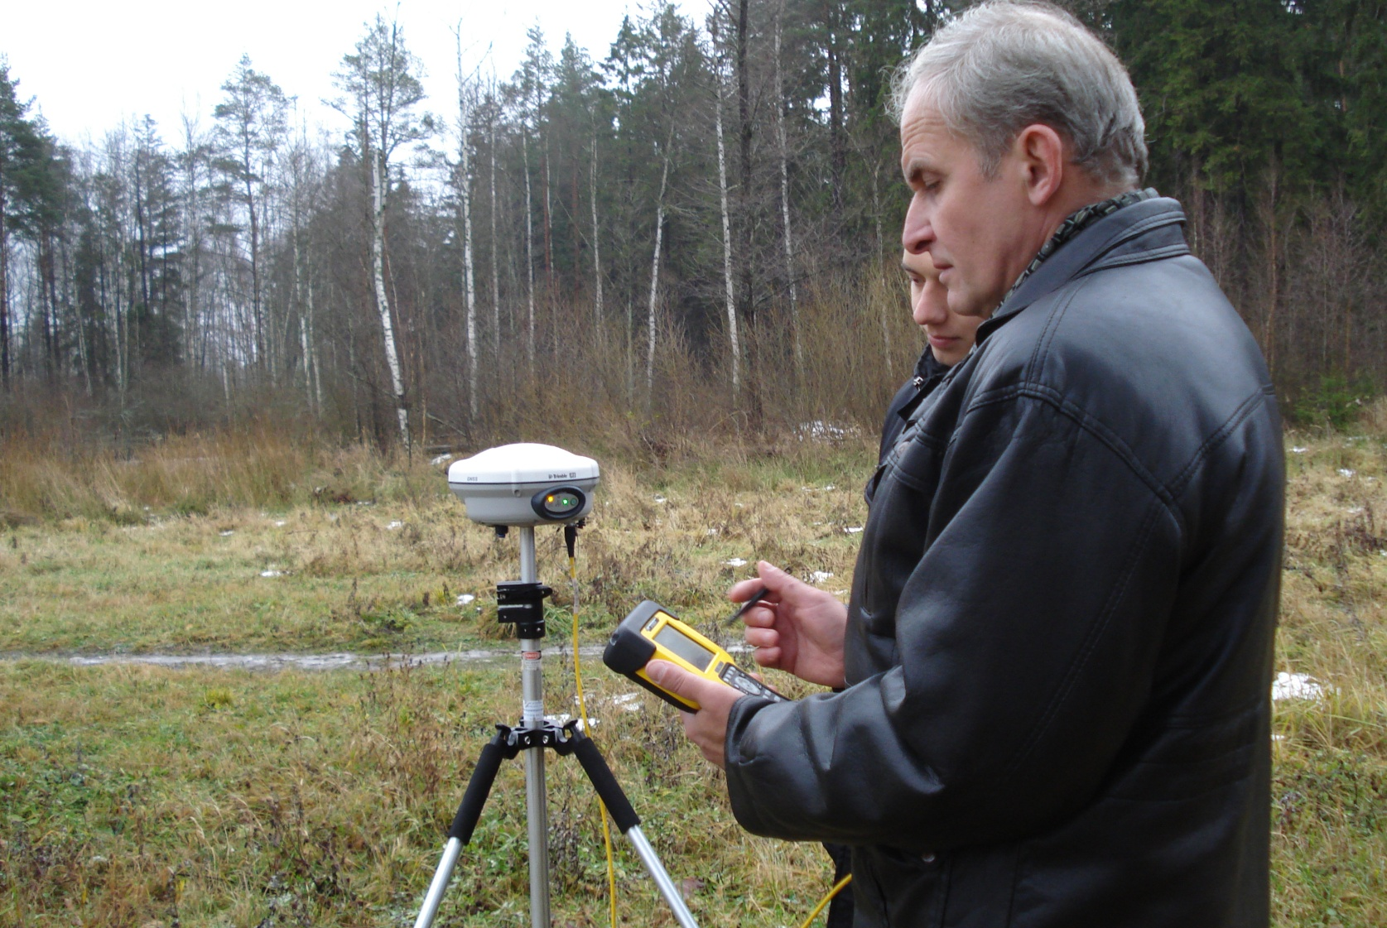
Geodeziýanyň ähli meseleleri ýörite geodeziki enjamlar bilen ýerine ýetirilýän ýörite geodeziki ölçegleriň esasynda çözülýär
Sur.2 Sputnik ölçegleriniň GPS kabul edijiler (TRIMBLE) bilen ýerine ýetirilişi

Slide 26
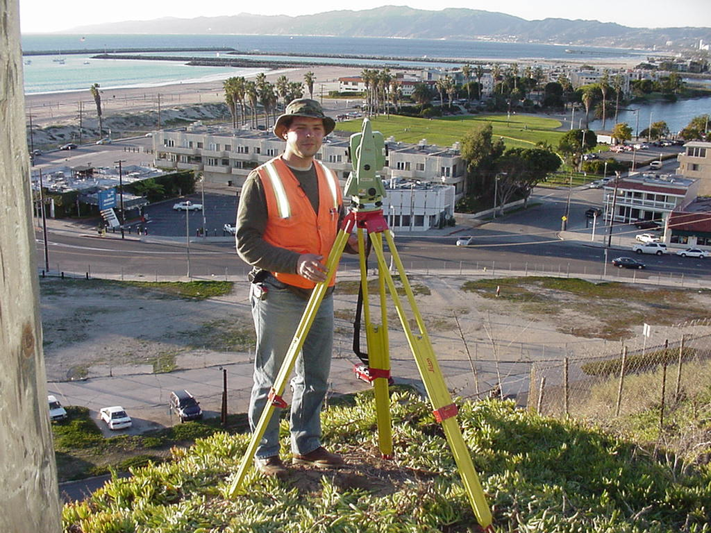

Slide 27
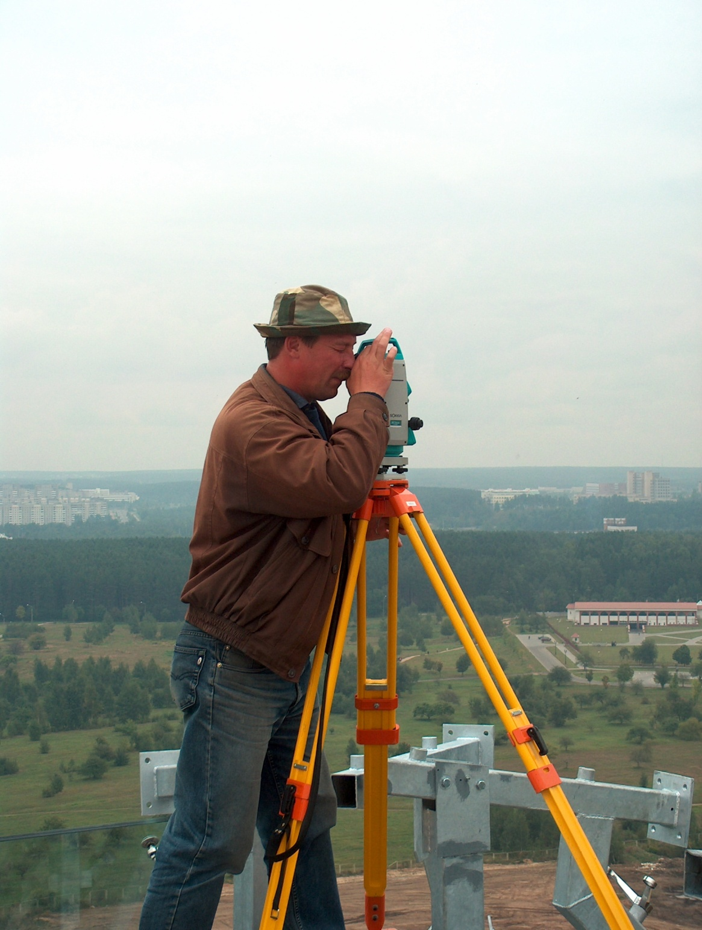
Product B

Slide 28
Geodeziýanyň ösmegi onuň birnäçe bölümlere bölünmegine getirýär
Ýokary geodeziýa
Kosmos geodeziýasy
Topografiýa
Fotogrammetriýa
Inženerçilik geodeziýasy

Slide 29
Product B

Slide 30
Geodeziýanyň ösmegi onuň birnäçe bölümlere bölünmegine getirýär
Ýokary geodeziýa
Kosmos geodeziýasy
Topografiýa
Fotogrammetriýa
Inženerçilik geodeziýasy

Slide 31
Markşeýderçilik- ýeriň aşagyndaky geodezik ölçeg işlerini geçirýär (tuneller, şahtalar we ş.m)
Ýokary geodeziýa – ýeriň görnüşini we
Kosmos geodeziýasy
Ýer şarynyň daşky görnüşini we
Feature 2
Feature 3
Feature 1
Feature 2
Feature 3

Slide 32
Slide Title
Make Effective Presentations
Using Awesome Backgrounds
Engage your Audience
Capture Audience Attention

